Slide 1



MULHER SEGURA

Slide 2

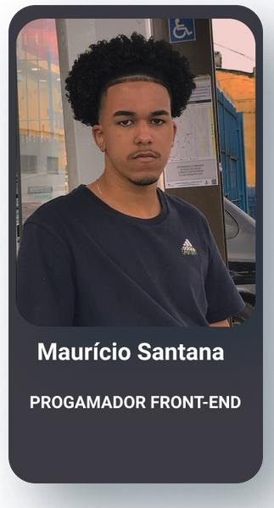
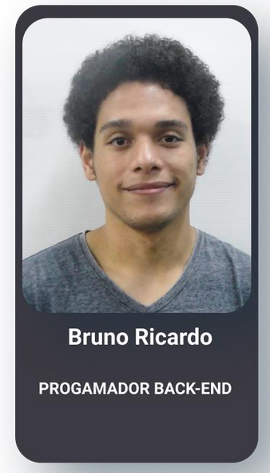

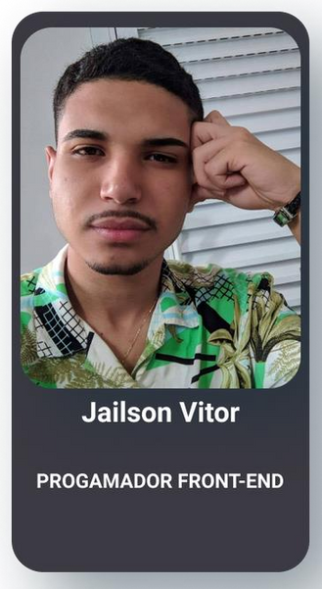
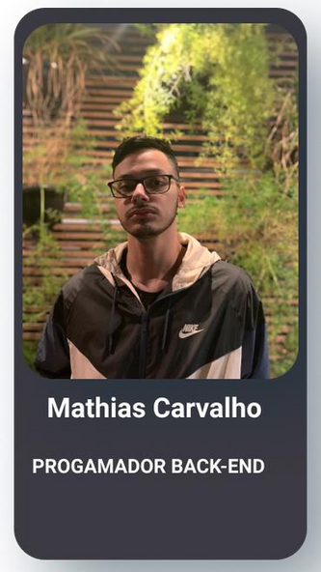
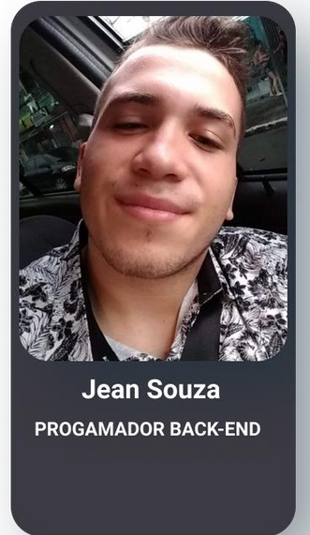
TIME DE DESENVOLVIMENTO
GRUPO 03

Slide 3
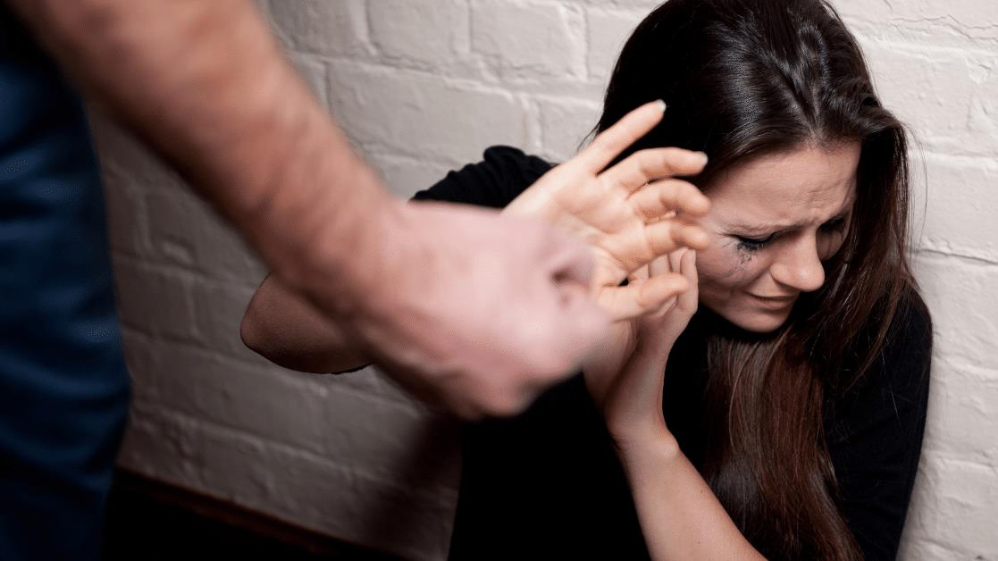
CONTEXTUALIZAÇÃO
A cada minuto, 25 brasileiras sofrem violência doméstica.
Violência contra mulheres cresce em 20% das cidades durante a pandemia.
A comunicação com os canais de denuncia da policia não são fáceis de ter contato.
Vítima de violência doméstica relata falta de apoio ao buscar ajuda em delegacia
Mulher não denunciam porque tem medo do agressor voltar a agredi-la.
Mulheres não denunciam por não identificar que esteja sofrendo uma agressão.

Slide 4

PROTO PERSONA

Slide 5


Valorese comportamentos
Juliana Silva
Dona de casa
Nãopossui ensinosuperior.
Estaemum relacionamento.
"Sei que temalgo de erradono meu relacionamento, mas não sei comoproceder."
É mãe.
Tem30 anos.
É intropesctiva.
Possuiacessoa internet,
Dores e necessidades
Não entendemuito bem o que pode ser considerado como agressão.
Não teve uma boa experiência ao denunciar uma agressão, pela demora e falta de acompanhamento pós denúncia.
Não sabe onde procurar ajuda para sair da situação em que está(de agressão).
Tem muita dificuldade de tomar atitude por medo de sofrer outra agressão ou não
dar resultado após denunciar.
Não possu imeios de trabalhar o trauma que sofreu psicologicamente.

Slide 6

SOLUÇÃO
ATENDIMENTO PSICOLÓGICO PARA VÍTIMAS
DENÚNCIAS SEM BUROCRACIA
ACOMPANHAMENTO PÓS DENÚNCIA
DISPONIBILIZAR INFORMAÇÕES SOBRE AS LEIS DE APOIO À MULHER
ATENDIMENTO HUMANIZADO E EFICIENTE
INFORMAÇÕES SOBRE O TIPO DE VIOLÊNCIA CONTRA A MULHER

Slide 7
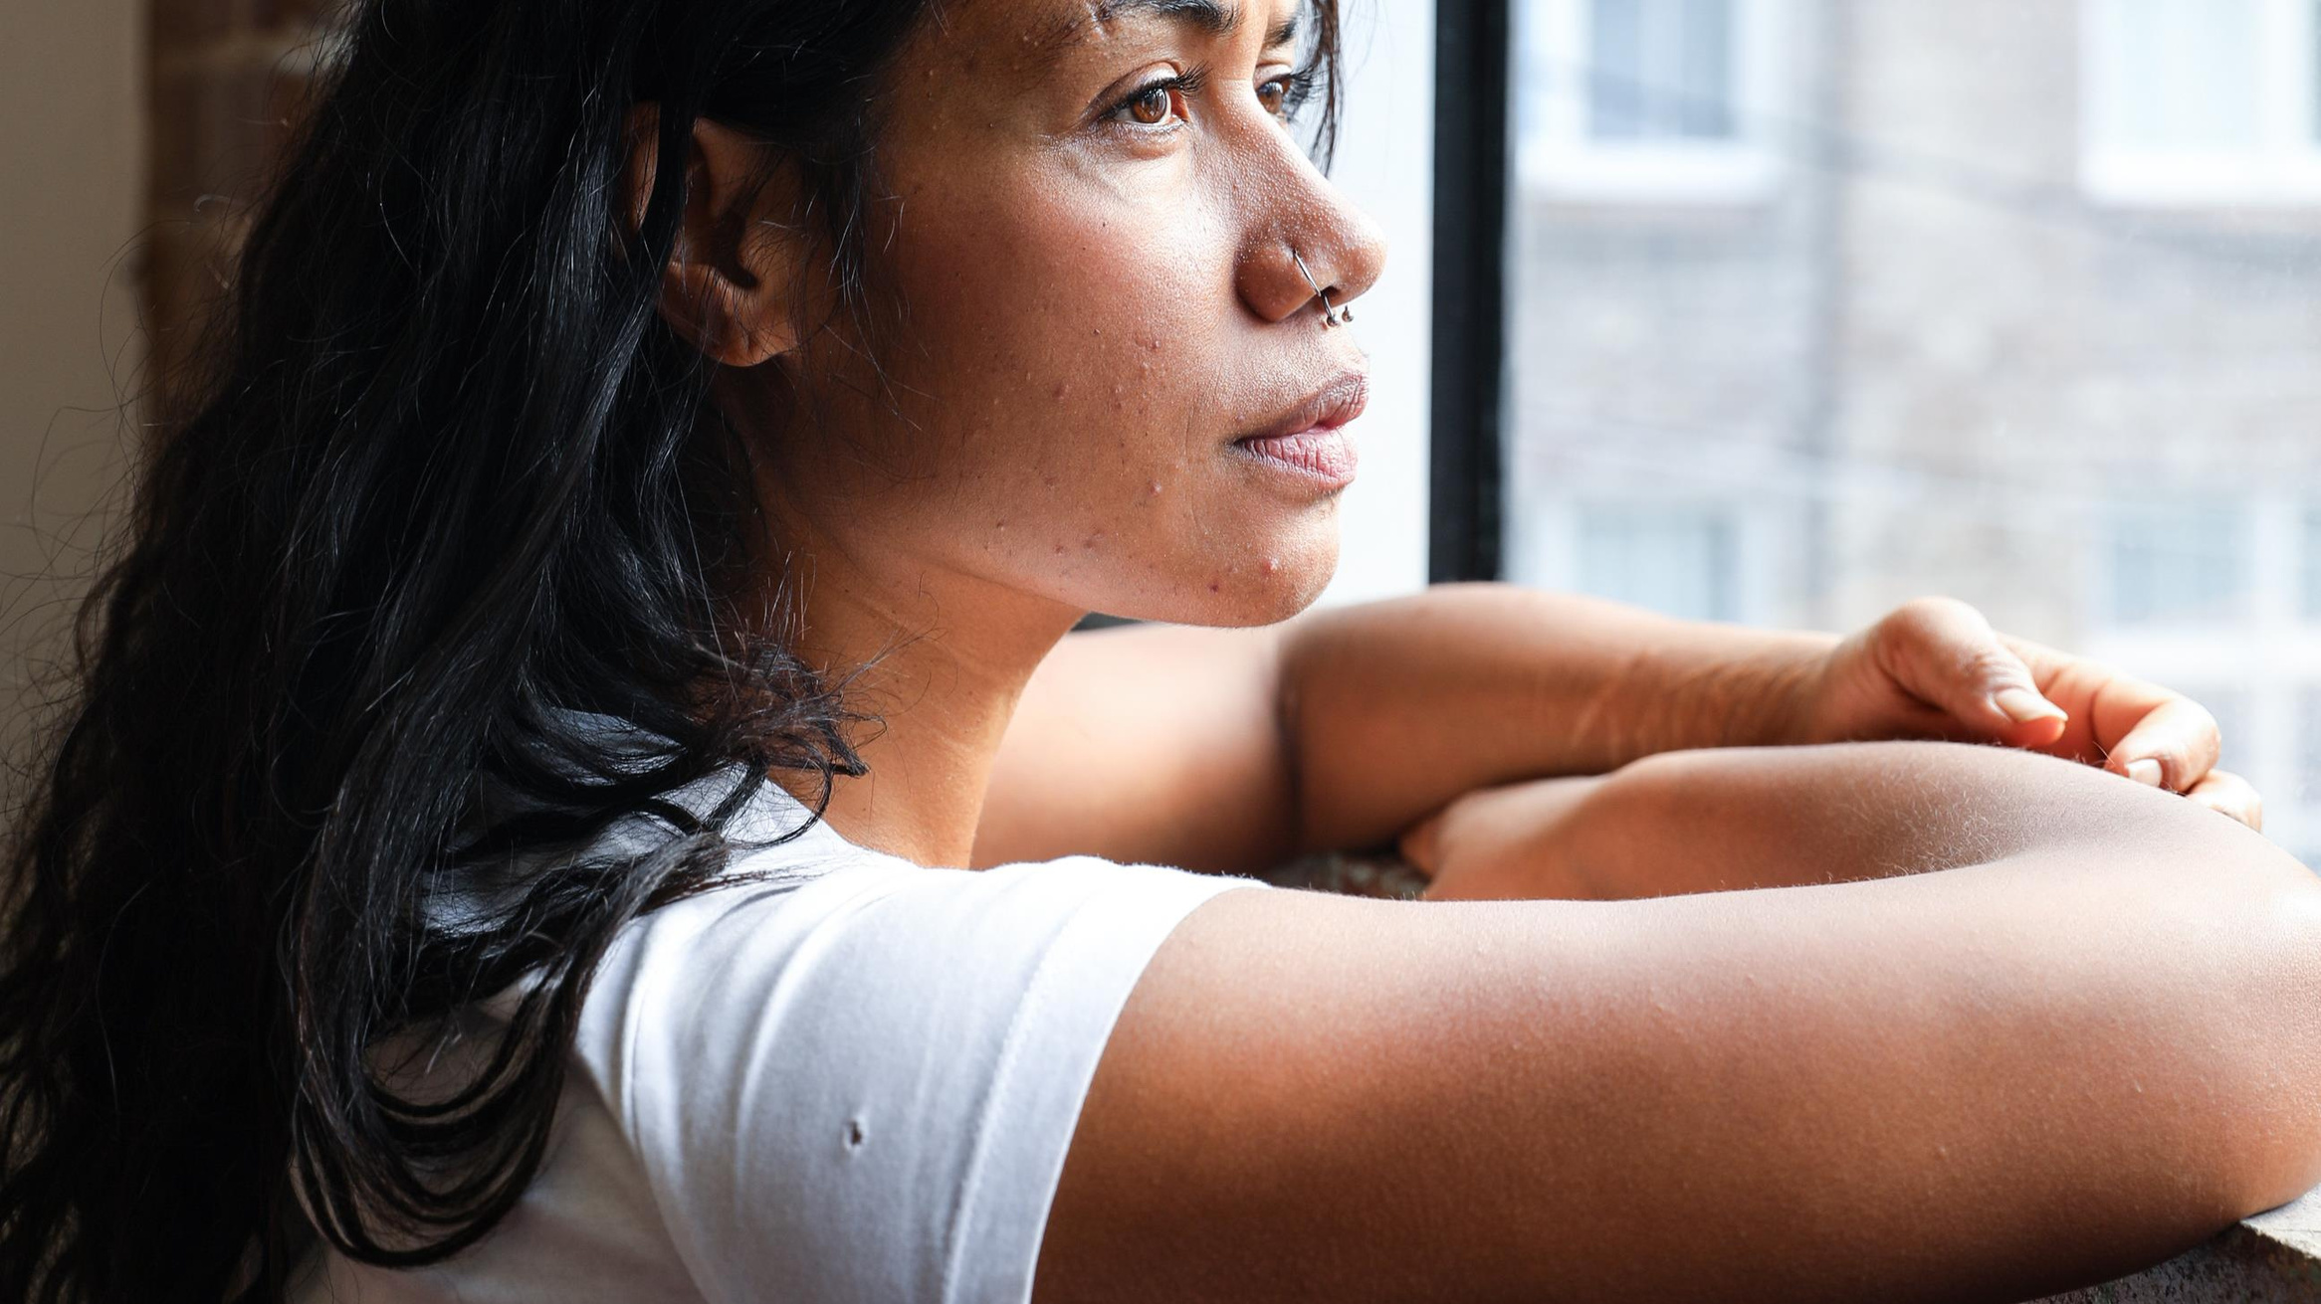


MAPA DE EMPATIA

Slide 8

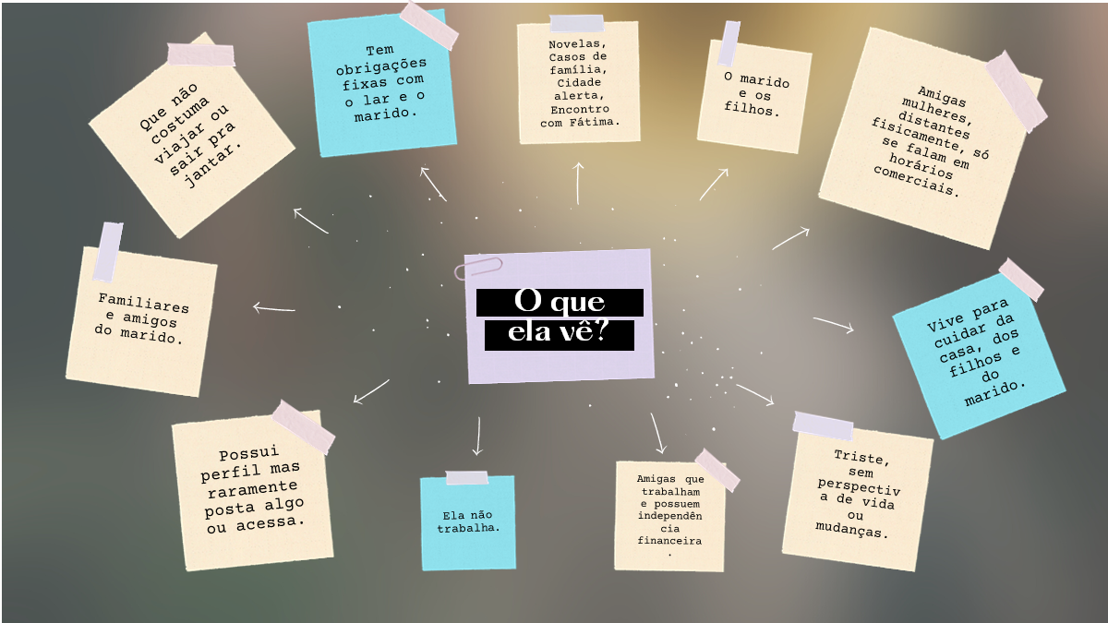
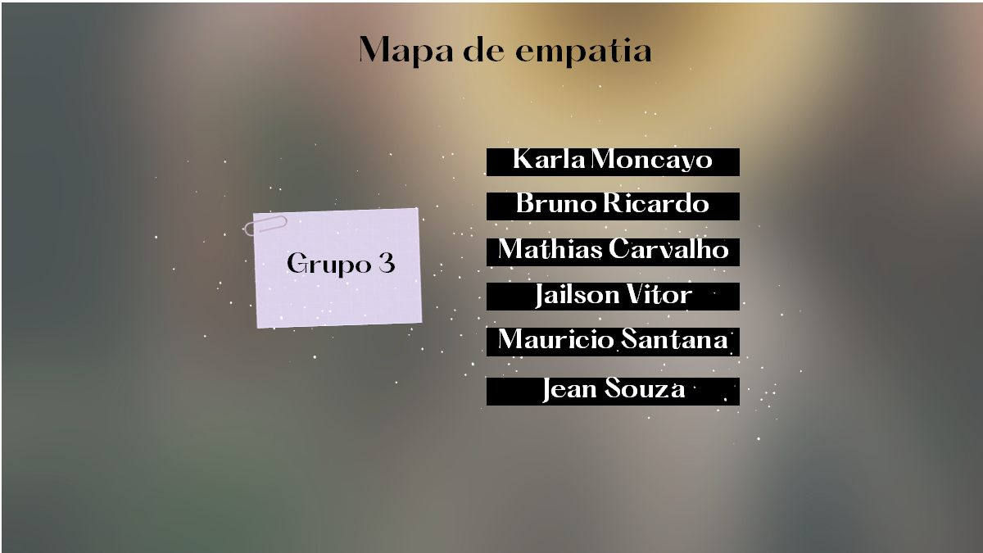

Slide 9
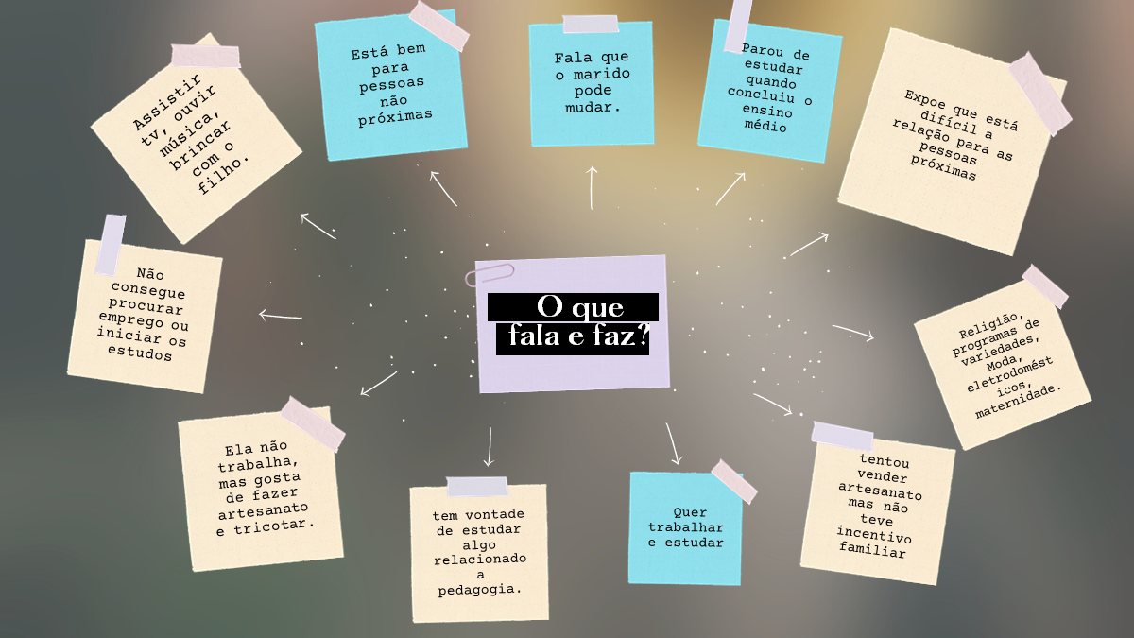

Slide 10
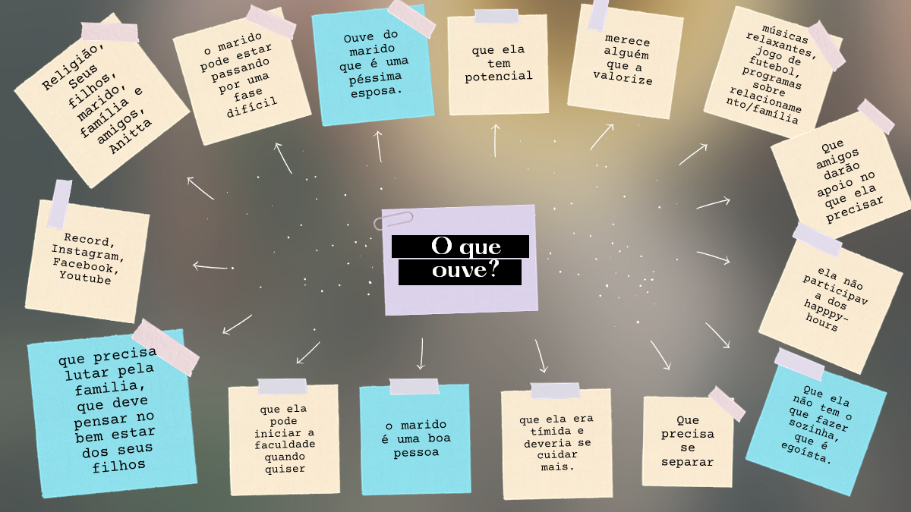

Slide 11
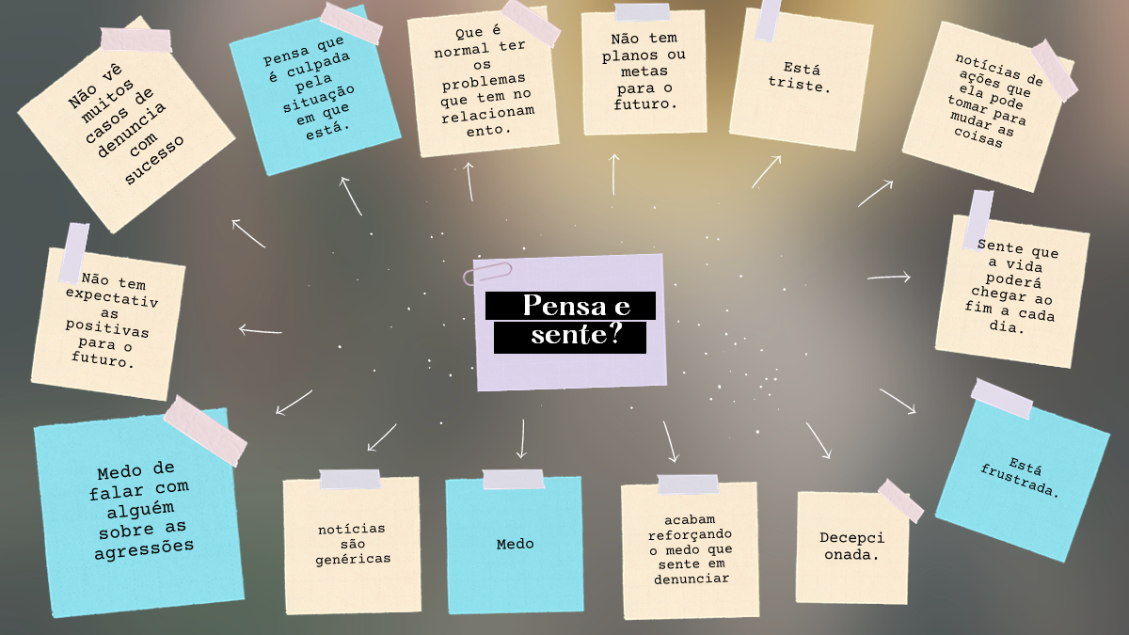

Slide 12
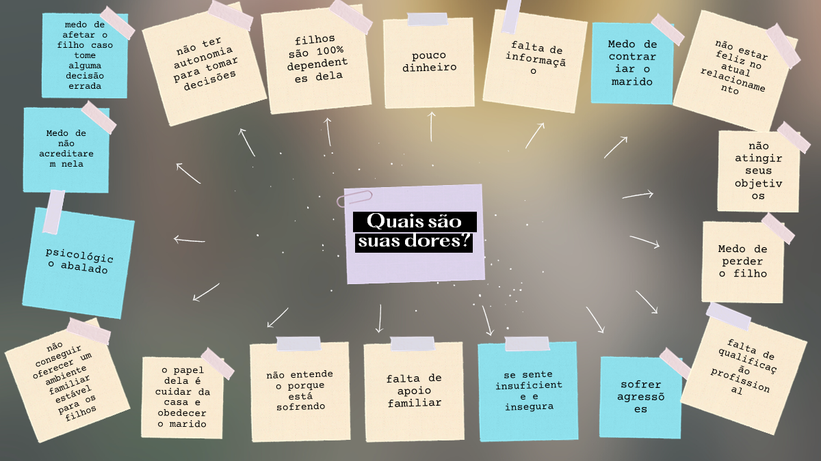

Slide 13
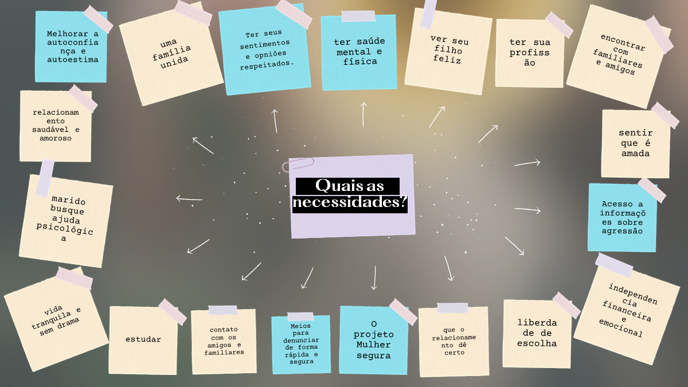

Slide 14
JORNADA DO USUARIO

Slide 15


Denúncias: Presencialmente
Fases Faz
Sente
(utilizador)
Pré-denúncia
Durante a denuncia
Pós-denuncia (1 semana)
Pós-denuncia (1 mês)
Tenta retomar a vida profissional. Sai da casa do agressor.
Liga na delegacia para saber o
status da denuncia.
Pesquisa sobre formas de denunciar.
Reúne provas para a
denuncia.
Vai até a delegacia. Presta depoimento sem
apoio psicológico.
Exame corpo de delito.
Começa a organizar sua
nova rotina trabalhando.
Lida com o agressor fazendo
parte da vida dela ainda.
(ações do usuário)
(dores do usuário)
Se vale a pena seguir com a denuncia.
Que não tem muitas
informações sobre o que
fazer.
Que não irão acreditar nela.
Se o agressor ficará livre.
Como retornará para casa
sem proteção.
Como irá sustentar seus filhos.
Que nunca irá superar os
traumas das agressões.
Se fez a coisa certa
denunciando.
Prestar apoio psicológico a
vítima pós denuncia.
Oferecer contatos de casas
de apoio a mulher.
Quando irão melhorar o processo de denuncias.
Que poderia aprender a
lidar melhorar com os
sentimentos/gatilhos.
Pensa
(usuário)
Uma página WEB com informações pré-denuncia.
Prestar apoio psicológico para a vítima durante a denuncia.
Opção de denuncia anônima.
Informar a vítima os direitos
dela para medidas protetivas.
Contato com psicólogos
Proposta
para a vítima aprender a lidar com diversas situações pós denuncia.
(mudanças)
App com canais de comunicação para denuncias.
Auxiliar sobre o acompanhamento do processo pós denuncia.
8

Slide 16


Denúncias: Canal telefone.
Fases
(utilizador)
Faz
Sente
Pré-denúncia
Durante a denuncia
Pós-denuncia (1 semana)
Pós-denuncia (1 mês)
Pesquisa sobre formas de denunciar.
Reúne provas para a
denuncia.
Procura o telefone na internet.
Liga na central para fazer
a denuncia.
Exame corpo de delito. Presta depoimento sem
apoio psicológico.
Vai até a delegacia.
Tenta retomar a vida profissional. Lida com o agressor fazendo
parte da vida dela ainda.
Sai da casa do agressor.
(ações do usuário)
(dores do usuário)
Se vale a pena seguir com a denuncia.
Que não irão acreditar nela.
Se irão acreditar nela. Quando irão melhorar o
processo de denuncias.
Se fez a coisa certa
denunciando.
Que nunca irá superar os traumas das agressões.
Que poderia aprender a lidar
melhorar com os
Pensa
Se o agressor ficará livre.
(usuário)
Que não tem muitas informações sobre o que fazer.
Como retornará para casa sem proteção.
sentimentos/gatilhos.
Uma página WEB com informações pré-denuncia.
Prestar apoio psicológico para a vítima durante a denuncia.
Auxiliar sobre o
Contato com psicólogos para a vítima aprender a lidar com diversas situações pós denuncia.
Prestar apoio psicológico a
vítima pós denuncia.
Oferecer contatos de casas
de apoio a mulher.
Proposta
acompanhamento do processo pós denuncia.
Informar a vítima os
direitos dela para medidas
protetivas.
(mudanças)
Uma página WEB com informações pré-denuncia.
Opção de denuncia anônima.
Informar a vítima os direitos dela para medidas protetivas.
9
9

Slide 17

DESENHO DE SOLUÇÃO

Slide 18
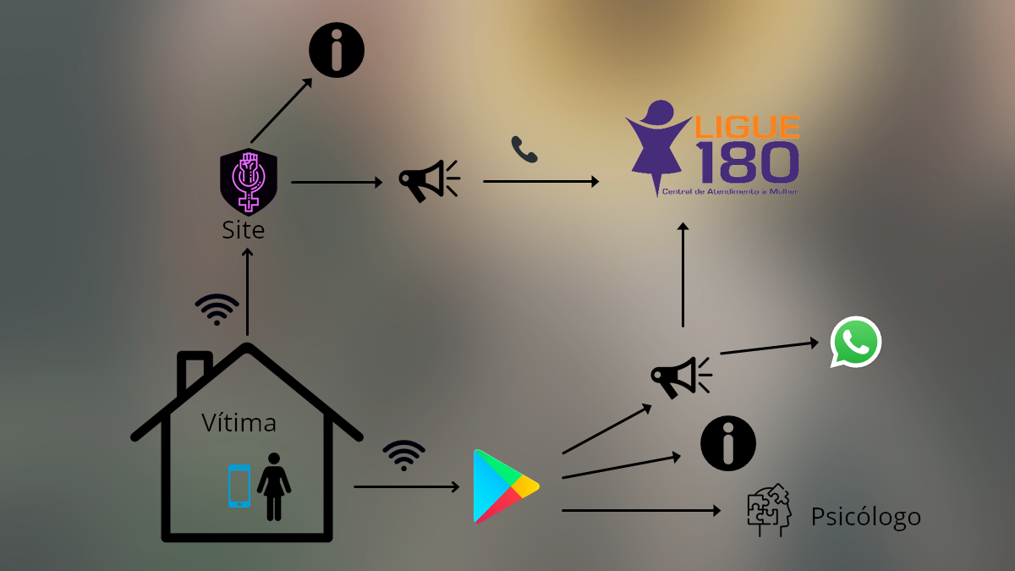

Slide 19

LeanUX Canvas

Slide 20

Denúncia de violência
PROBLEMAS E NECESSIDADES IDENTIFICADAS
IDÉIAS E SOLUÇÕES
BENEFÍCIOS PARA O NEGÓCIO E PARA O TIME
Não tem retorno após fazer a denúncia, para saber os próximos passos jurídicos.
Dificuldade para fazer denúncia, sem contato ou não sabe onde ligar.
O App terá uma seção para especificar quais medidas deverão ser tomadas e ao que a vítima tem direito.
Contato direto com mais de uma central de
Botão para denúncia rápida no app, integrado com o canal da polícia para abrir o chamado
Estimulação da segurança em si mesma, autoestima e credibilidade aos
atendimento/denúncia.
instataneamente no 180.
sentimentos das vítimas.
Facilidade ao contatar a central, sem precisar informar todos os dados novamente.
Poderá ter maior autonomia na tomada da decisão de denunciar ou terminar o relacionamento.
Não sabe os tipos de agressões ou se está sofrendo uma.
Não tem acompanhamento
denúncia.
Seção no site detalhando os tipos de violência e padrões de
Integrar com canais diretos da polícia (telegram ou whatsapp.)
psicológico pré e pós
abusadores.
Ao realizar a denúncia, pegar instantaneamente a localização da vítima para encaminhara polícia.
Contato direto com a central com apenas um clique.
CLIENTES E USUÁRIOS
Parceria com consultórios e casas de apoio a mulher, para indiciar usuárias do app.
Conquistar mais segurança para prosseguir com a denúncia.
Polícia civil
Abranger o acesso a informações de conscientização, dando maior autonomia de vítimas denunciarem todos os tipos de agressão.
Vítimas de violência
Integração com app de comunicação direta com psicólogos para auxiliar no pré e pós denúncia.
Pré-cadastro no app com os
Não ser ludibriada pelo
dados necessários para abrir a denúncia, para quando ocorrer a denúncia já capturar os dados.
agressor com informações falsas e/ou incorretas.
Autonomia para exigir
medidas de segurança
contra o agressor.
Governo/Estado

Slide 21

BPMN DA SOLUÇÃO

Slide 22

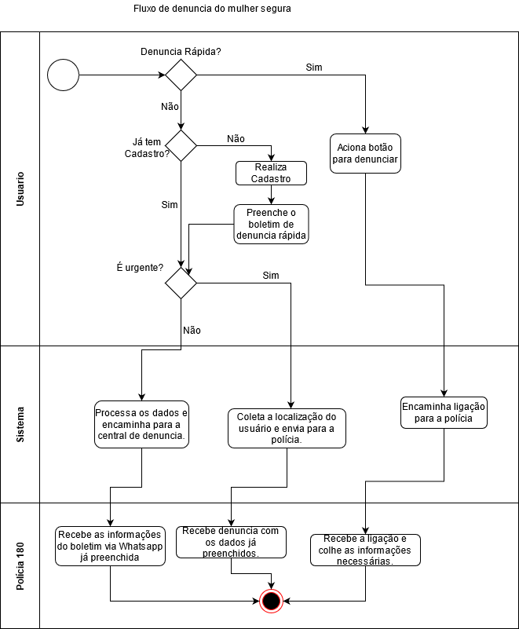

Slide 23

SITE INSTITUCIONAL
PROTOTIPO DE ALTA RESOLUÇÃO FIGMA

Slide 24


DIAGRAMA DE CLASSES
Padrão Strategy

Slide 25
INTERFACE E ABSTRACT CLASSES E CODIGO

Slide 26

ESTRUTURA DO PROJETO SPRING BOOT

Slide 27

AGRADECIMENTOS E CONCLUSÃO

